Slide 1

スマホ用ゲームアプリタイトル 「僕s（ボクっす）」発表
ジュライ スマホアプリ・ゲーム開発科
平成27年3月訓練生・チーム「Julymber（ジュラインバー）」

Slide 2
目次
「僕s」とは？
制作に至る過程
チーム「Julymber」メンバー紹介
ゲームコンセプト
制作工程
各担当による発表

Slide 3
「僕s」とは？
「僕s（ボクっす）」とは、July平成27年3月訓練生の
チーム制作課題として作成されたスマホ用
タワークライムパズルアクションゲーム。
僕はまっすぐにしか進めない。
僕が登れるのは箱一段分の高さだけ。
―――お願い、僕の進む道を作って。

Slide 4
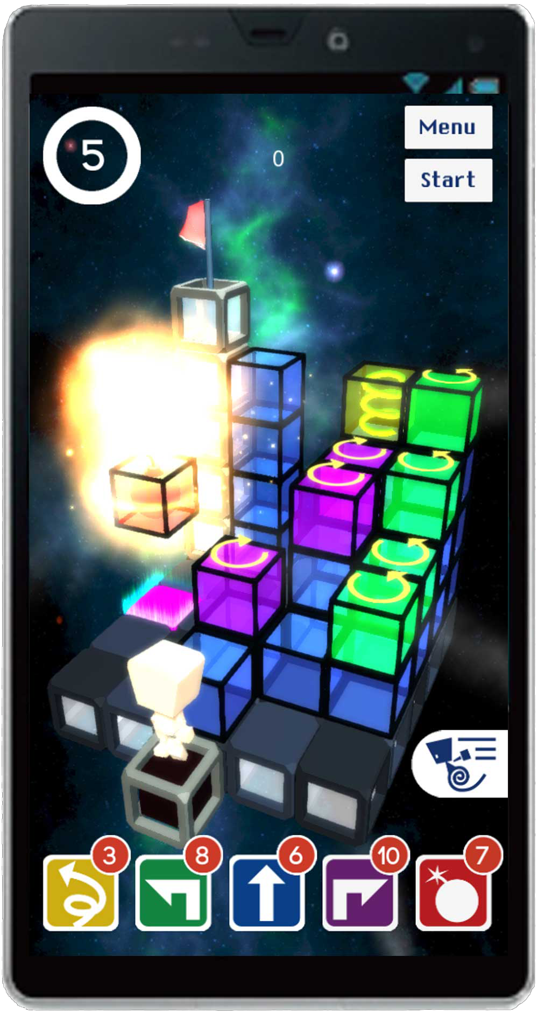
ゲームルール
ロボットのような生き物「僕s（ボクっす）」を
ゴール地点まで導くのがゲームの目的。
プレイヤーは「僕s」を直接操作することはできず、
数種類のブロックを落とすことで「僕s」の進行方向を
変えることができる。
「僕s」について
「僕s」はゲーム開始から一定時間の経過で自動的に
移動を開始する。進行方向はまっすぐのみ。
段差は1ブロックまでなら上ることができる。
2ブロック以上の高さから落下すると行動不能になってしまう。
制限時間を超過する場合も行動不能になってしまう。

Slide 6
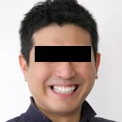

制作に至る過程
どうして、我々6名（7名）がチーム「Julymber」を結成して、タイトル「僕s（ボクっす）」を制作するに至ったか？
平和にスマホ・ゲームアプリ開発訓練に勤しんでいた我々訓練生（当時14名）。運命の6月16日、そんな我々に神から大いなる試練が下されました。
これから
皆さんに
殺し合いを
チーム制作を
してもらいま～す

Slide 7
そうして我々訓練生は神の（偏りのあるコードで）創り給うた運命のルーレットで各7名の二つのチームに分けられた。
その片割れが我々チーム「Julymber」です。
そして我々7名は訓練最後の課題「チーム制作」を成功させるべく20日間におよぶ戦いの日々に身を投じたのである。
不正はなかった

Slide 9
チーム「Julymber]メンバー紹介
我々、7名はスクラムを組み、アジャイルな開発をもって、タイトルの制作に臨んだ。
そのゲームコンセプトや制作工程の詳しいご説明の前に、ここでは作品をよりよきものにするため共に励ましあい、時に反発しながらも、20日間を戦い抜いたメンバーの紹介をさせて頂きたいと思います。

Slide 10
ちなみに
チーム「Julymber（ジュラインバー）」の由来。
訓練校であるJulyとゲームのコンセプトclimber（登る者）を組み合わせたものとして発案された。
発案者は「ジュライマー」として発案したが、何故か「ジュラインバー」と誤用されることが多く、そのまま誤用された名前が正式名称として定着した。
発案者は少し複雑な気持ちであるとかないとか。

Slide 11
気を取り直して

Slide 12
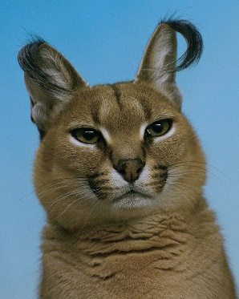
プロジェクトマネージャー、メインデザイナー
川嶋 律朗
メインプログラマー
山口 鉄郎
プログラマー、３DCGデザイナー
阿嘉 克

Slide 13
プログラマー、ステージデザイナー
五十嵐 遼
プランナー、UIデザイナー
斎藤 明
名誉顧問（就職成功により卒業）
小林 健一
プログラマー、XUI担当、プレゼン資料作成担当
赤松 洸多

Slide 14
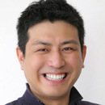
そして、我らがスクラムマスター
溝江 智徳

Slide 16
「僕s」ゲームコンセプト
ここでは、本タイトルを制作するにあたり、チームで討論を重ねたゲームコンセプトについてご説明したいと思います。

Slide 17
ゲームコンセプト（ターゲット）
Who
中学2年生男子（私立）
When
通学時（電車通学中の利用）
Why
暇つぶし、好奇心への刺激
How
スマホ（親が買い与えたもので、課金ができない仕様）

Slide 18
ゲームコンセプト（キーワード）
シンプル
記号的
わかりやい
楽しそう
コミカル

Slide 19
ゲームコンセプト（やらないこと）
レベルアップ
長時間プレイ
シリアスもの
18禁
重い処理
自動生成
SNS

Slide 20

ゲームコンセプト（マネタイズ）
■アプリ内課金 ┗ 消費型課金(魔法石、コインなどよくあるやつ) ┗ 非消費型課金(1度購入したらずっと使える)
■広告 ┗ CPC(クリック)広告 ┗ CPI(インストール)広告
上記、選択肢から「unity Ads」を用いたCPI広告を採用

Slide 21
ゲームコンセプト（まとめ）
かわいくてコミカルなキャラクターを目的地に導くパズルゲーム
ターゲットである子供の知的好奇心を刺激し、教育上よろしいものにする
作業的なアクションやシステム上の長い処理により、ターゲットの時間を浪費させない
課金要素はなし（ただし、広告で開発費を補填する）
健全なゲームのためエロ、グロ、ナンセンスはなし

Slide 22
そうして生まれたのが

Slide 23
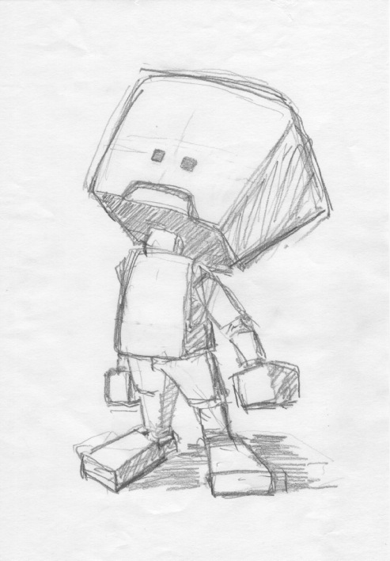
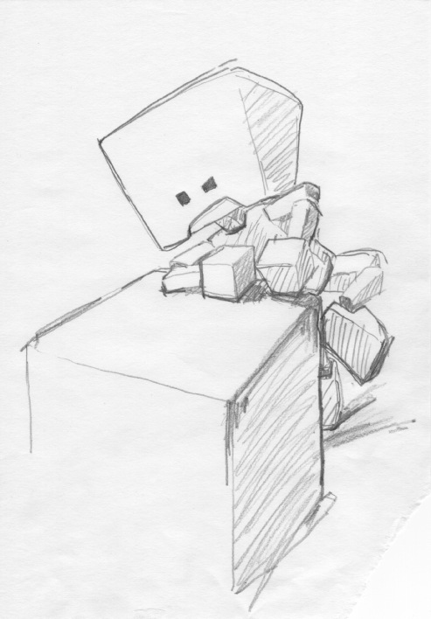
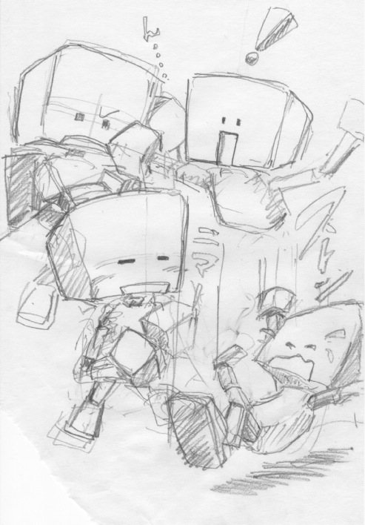
僕s（ボクっす）

Slide 24
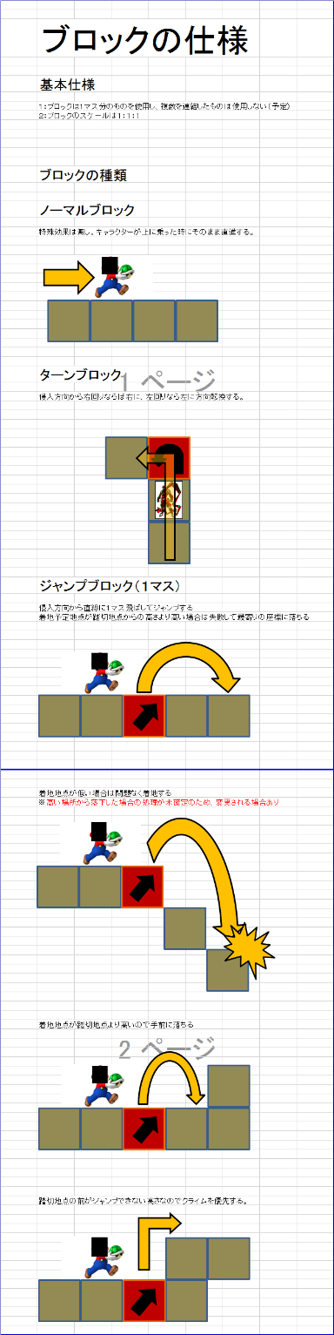
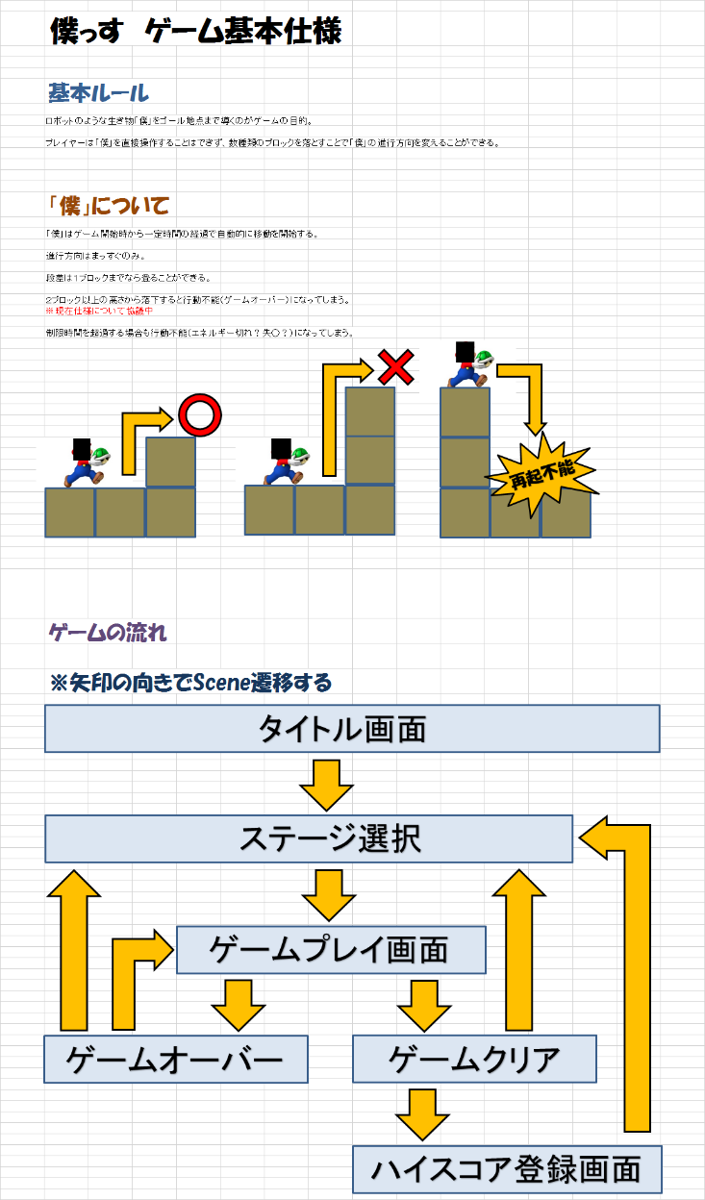
タイトルロゴと仕様

Slide 25
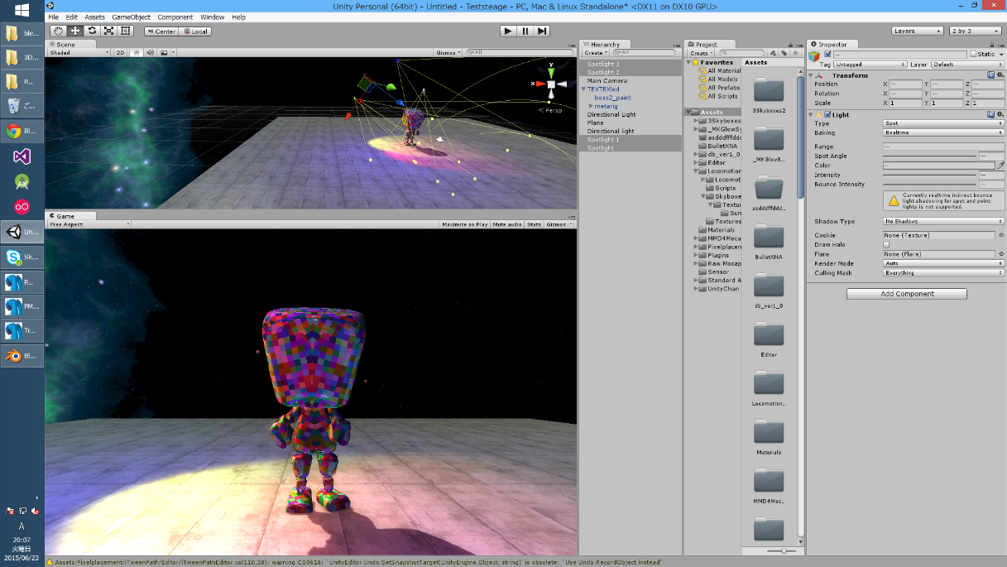
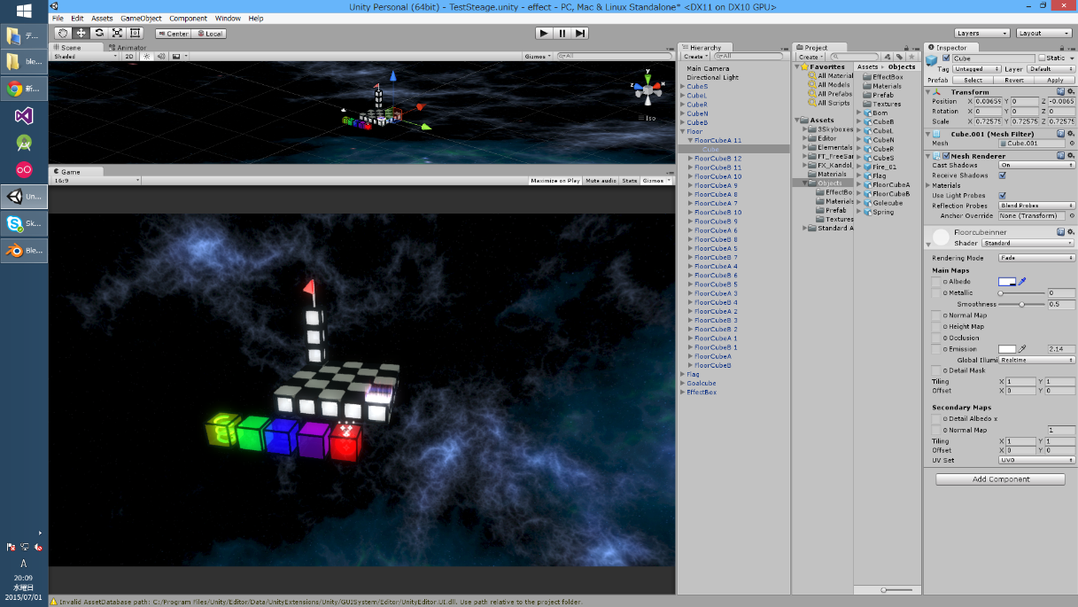
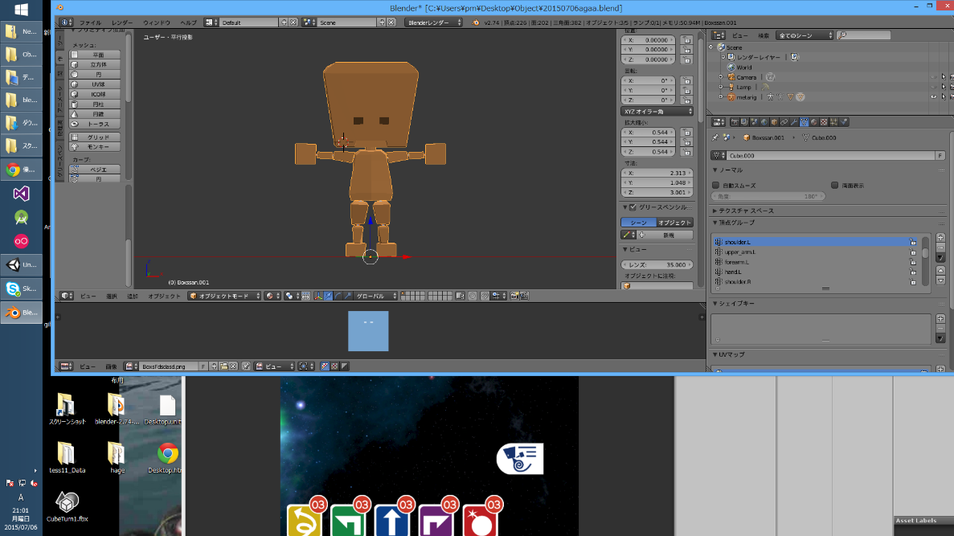
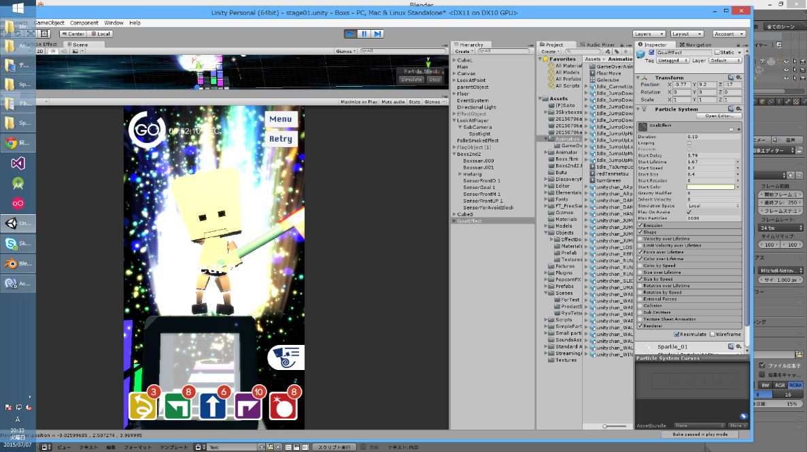
これら出来上がった仕様・コンセプトを元に開発

Slide 26
百聞は一見に如かず

Slide 27
実際のプレイを見て頂きましょう
ゲームルール
・「僕s（ボクっす）」をゴール地点まで導くのがゲームの目的
・プレイヤーは「僕s」を直接操作することはできない
・数種類のブロックを落とすことで「僕s」の進行方向を
変えることができる
「僕s」について
・「僕s」はゲーム開始から一定時間の経過で自動的に
移動を開始する
・進行方向はまっすぐのみ
・段差は1ブロックまでなら上ることができる
・2ブロック以上の高さから落下すると行動不能になってしまう
・制限時間を超過した場合も行動不能になってしまう。

Slide 29
「僕s」制作工程
ここでは、「僕s」の制作過程と使用されたツール等についてご紹介させて頂きたいと思います。

Slide 30
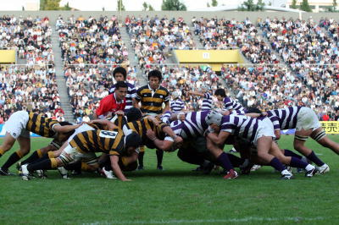

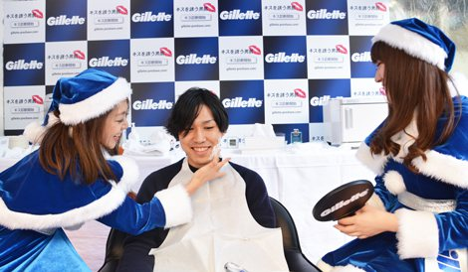
その制作手法（開発手法）
↓後で写真を撮って入れ替えます
7名によるスクラムを組んでの開発
毎日のデイリースクラムで進捗、予定、困った事を報告
アジャイルな開発
毎週金曜日のスプリントに向けて
迅速かつ適応的に開発を行い、
これを反復することでリリース版を制作する
ときとして、パワープレイ
煮詰まったとき、スプリントまで時間が足りないときは、
スタープレイヤーを中心とした開発手法にシフト

Slide 31
その制作手法（バックログ作成①）
プロダクトバックログの作成
「僕s」に必要な要素を項目に起こし一覧にし、チームによる話し合いにより、各項目に優先順位をつけ、これを整理した。
スプリントバックログの作成
毎週金曜日にスプリントレビューを行うため、そこに向けてのプロダクトバックログの細分化、選定を行った。

Slide 32
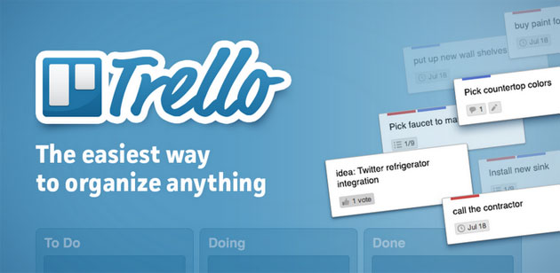
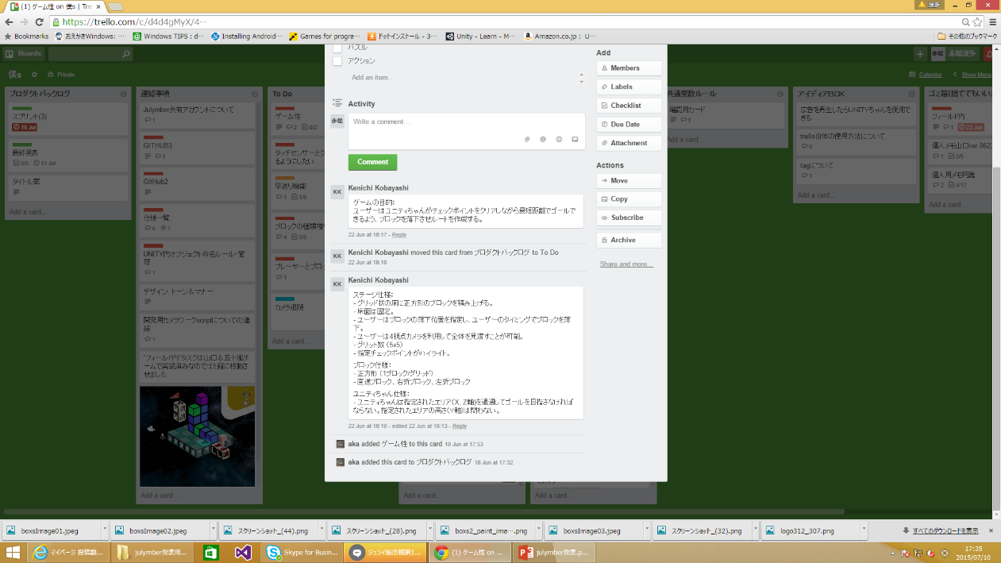
その制作手法（バックログ作成②）
タスク管理ツール「Trello」の使用
プロダクトバックログの管理に海外製の無料タスク管理ツール「Trello」を利用した。

Slide 33
その制作手法（エンジン等）
制作には訓練で用いてきたUnityを使用
使用言語はC#
制作期間が短いため、Asset Storeよりフリーで用いることができるものは利用した
僕sやブロックのモデル制作は3DCGデザイナーの阿嘉さんがblenderを用いて制作
BGMはメインデザイナーの川嶋さんが制作し、フリーの素材も活用した

Slide 34
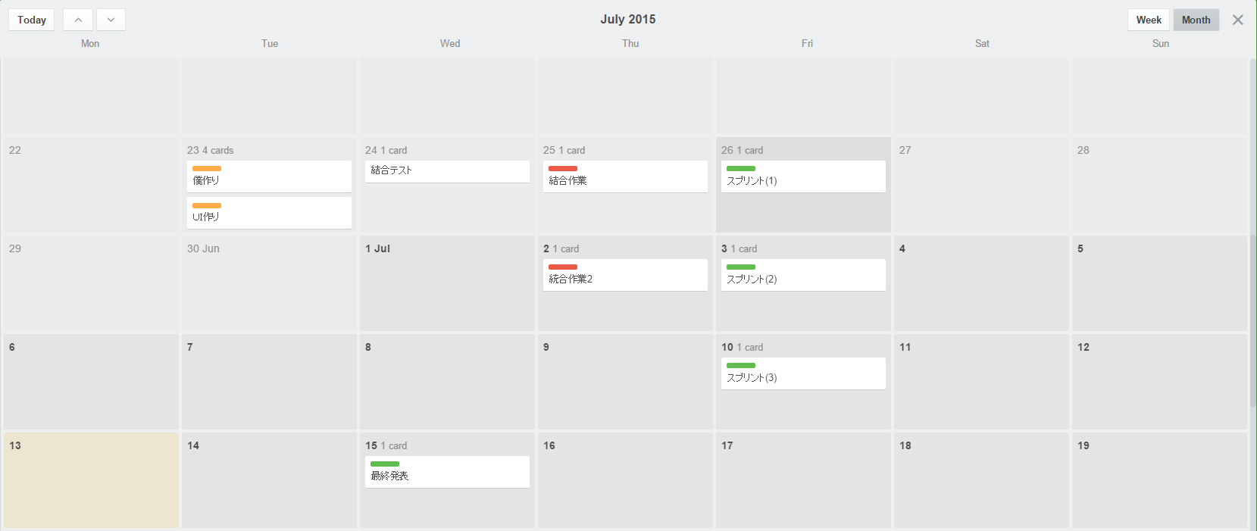
その制作日程と作業
前述の通り、20日間で「僕s」の開発を行い、リリースまで漕ぎ着けることを目標としました。各作業内容の詳細はこの後の、各メンバーによる発表でご紹介させて頂きます。

Slide 36
「Julymber」各担当による発表
最後に、本タイトルを制作したチーム「Julymber」の各メンバーから、制作に関する発表をさせて頂きたいと思います。
あとほんの少しだけ、お付き合いお願いいたします。

Slide 37
「Julymber」各担当による発表
プログラマー、３DCGデザイナー
阿嘉 克より
・主に、３Ｄオブジェクトの制作（キャラクター・キューブ）、パーティクル・デバッグ作業、blenderで骨入れ（ヒューマノイド対応）について

Slide 38
個人作業についての説明が入りました
各人で作成

Slide 39
「Julymber」各担当による発表
プロジェクトマネージャー、メインデザイナー
川嶋 律朗より
・

Slide 40
個人作業についての説明が入りました
各人で作成

Slide 41
「Julymber」各担当による発表
メインプログラマー
山口 鉄郎より
・

Slide 42
個人作業についての説明が入りました
各人で作成

Slide 43
「Julymber」各担当による発表
プログラマー、ステージデザイナー
五十嵐 遼より
・

Slide 44
個人作業についての説明が入りました
各人で作成

Slide 45
「Julymber」各担当による発表
プランナー、UIデザイナー
斎藤 明より
・

Slide 46
個人作業についての説明が入りました
各人で作成

Slide 47
「Julymber」各担当による発表
プログラマー、XUI担当、プレゼン資料作成担当
赤松 洸多より
・カメラワーク、制限時間、mBaaS（ネット連動）（リリースモデル未実装）について

Slide 48
個人作業についての説明が入りました
各人で作成

Slide 50

ご清聴ありがとうございました ――― Thank you for your listening!! ――― 以降、ご質問タイムとさせて頂きます
PowerPoint資料制作：チーム「 Julymber」赤松洸多

